Slide 1

SmartMonitoring
Implementierungsdetails
Version 2.1

Slide 2
Agenda
Überblick
Backend
JPA Klassen
Datentabellen
REST-Schnittstellen
Frontend
Frontend-Seiten
UIkit
SWAC

Slide 3
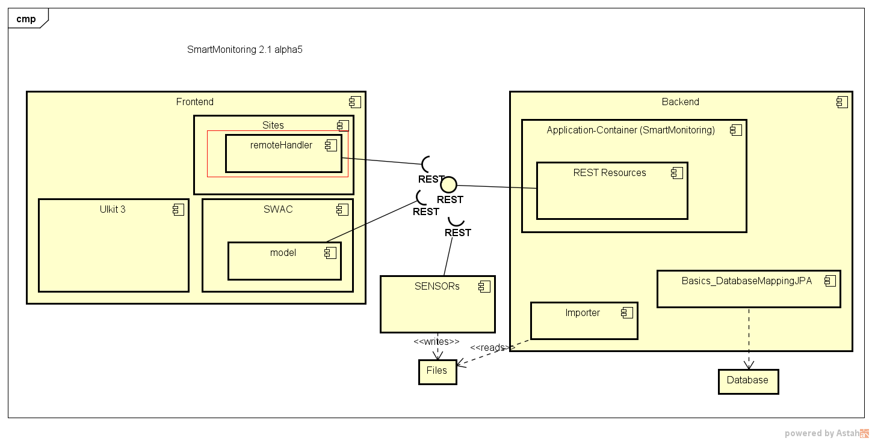
SmartMonitoring 2.1

Slide 4
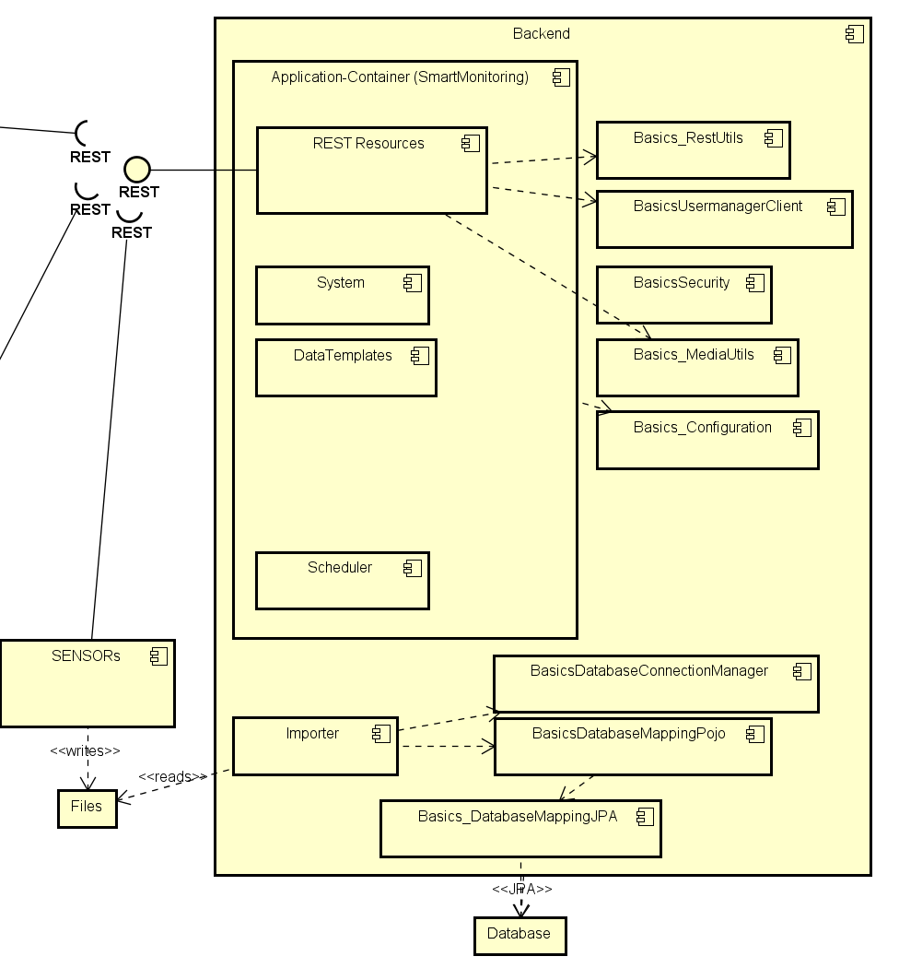
Backend
SmartMonitoringBackend
REST-Schnittstellen für Datenzugriff
Tools für die Medienverarbeitung
Benutzer- und Rechte-verwaltung
Importer
Standalone oder über REST
Datenprüfung
Logging
http://git01-ifm-min.ad.fh-bielefeld.de/Forschung/scl/2015_04_SCL_Importer/wikis/home

Slide 5
JPA Klassen (Basics_DatabaseMappingJPA)
Standard JPA
Hibernate Anbindung
Nur für organisatorische Daten
Typen von Objekten, Messwerten, …
Ortsangaben
Einstellungen
Medien
Beobachtbare Objekte

Slide 6
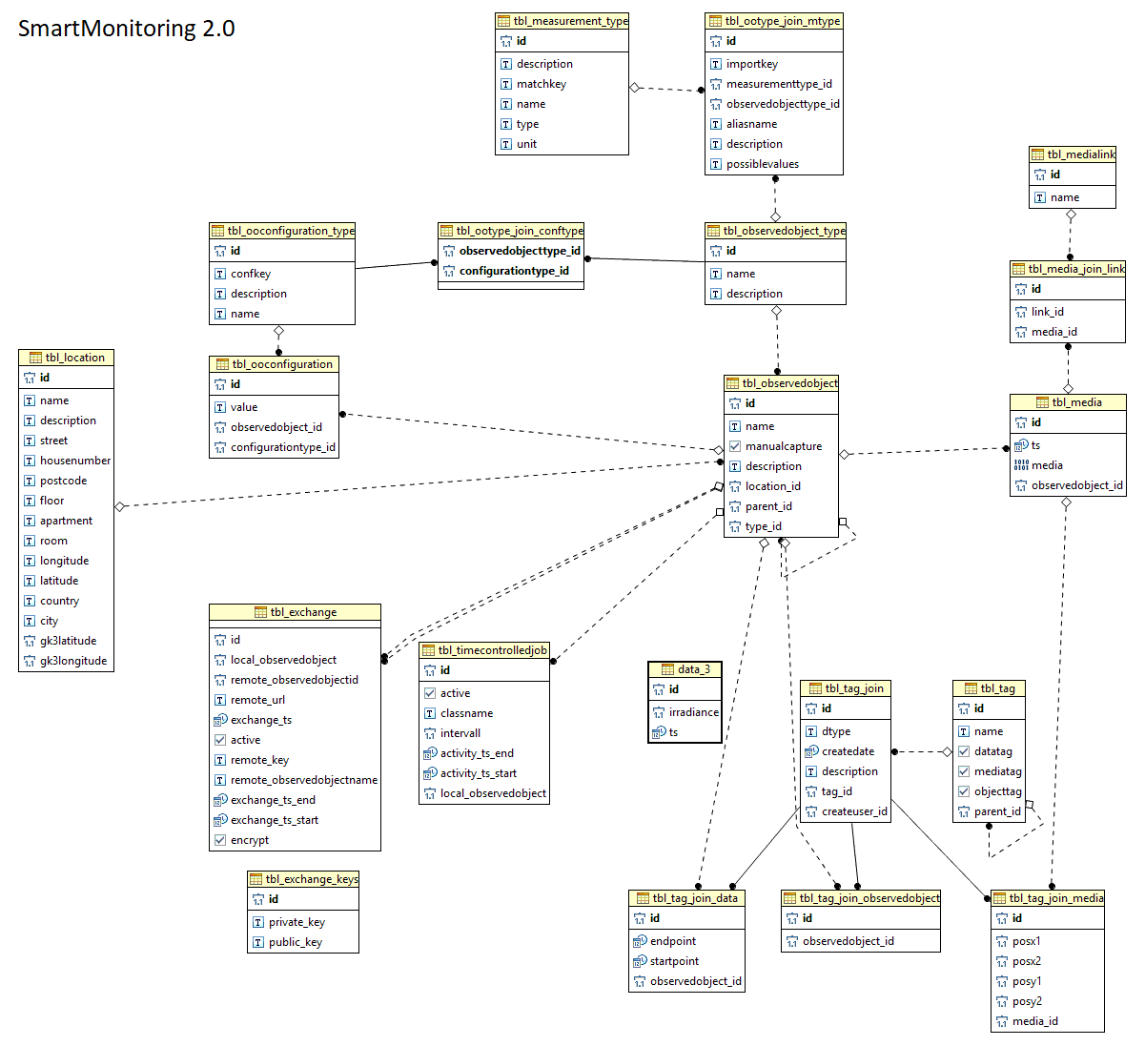

Slide 7
Datentabellen
Dyntable Konzept für mehr Flexibilität
Geräteweise = Trennung von Daten nach Herkunft
Beliebige Anzahl an Spalten = Beliebige Messwerte
Beliebige Anzahl an Datensätzen = Langzeitmessungen
=> Geeignet für alles, was als Datensatz erfasst werden kann
Objekt-Template
Gibt die vorhandenen Messwerte vor = Vorgabe der Spalten
Beobachtbares Objekt
Instanz eines Objekt-Templates
Bei Instanziierung wird die dazugehörige Tabelle angelegt
Repräsentiert einen Sensor, eine manuelle Erfassung, …

Slide 8
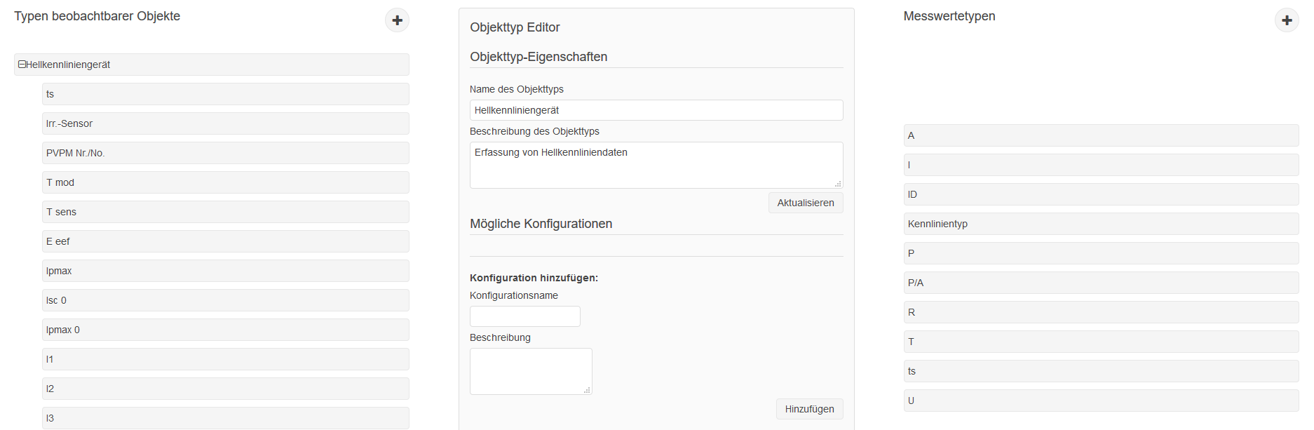
Datentabellen

Slide 9
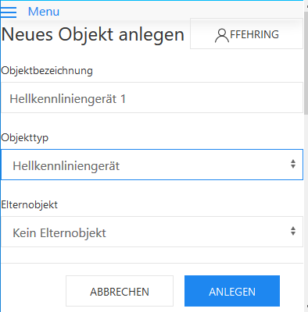
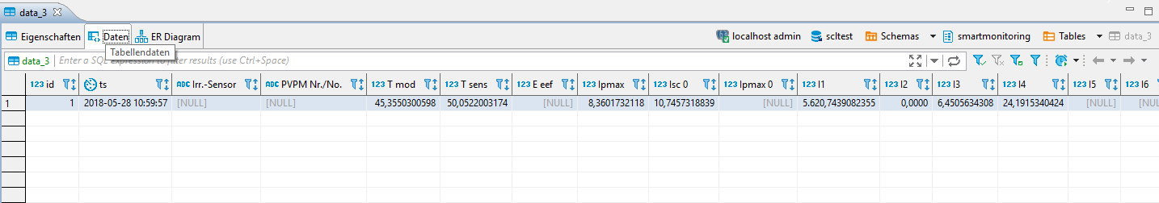
Datentabellen

Slide 10
REST-Schnittstellen
Schnittstellen für alle JPA Klassen
Standard-Methoden: get, list, create, update, (delete)
Durchgängige Verwendung von Response-Objekten
Standardisierte Verwendung von Response-Codes
Schnittstelle für Datentabellen
Datenlieferung im JSON Format (Datensatzweise)
All-In-One-Abfragemethode
ResponseObjectBuilder
Einfache Erzeugung von Responses
Nur Daten per add() hinzufügen und Status setzen
RestProxy
Nur geänderte Werte müssen übertragen werden
Automatische Auflösung von Referenzen zu anderen JPA Objekten

Slide 11
REST-Schnittstelle
@GET
@Path("get")
@Produces(MediaType.APPLICATION_JSON)
public Response get(
@QueryParam("id") Long id) {
ResponseObjectBuilder rob = new ResponseObjectBuilder();
TblTag tag = this.em.find(TblTag.class, id);
if (tag == null) {
rob.setStatus(Response.Status.NOT_FOUND);
rob.addErrorMessage("There is no tag with id " + id);
}
rob.add(tag);
rob.setStatus(Response.Status.OK);
return rob.toResponse();
}

Slide 12
REST-Schnittstelle
@POST
@Path("create")
@Consumes(MediaType.APPLICATION_JSON)
@Produces(MediaType.APPLICATION_JSON)
@Proxied(required = {"name"})
public Response create(TblTag tag) {
ResponseObjectBuilder rob = new ResponseObjectBuilder();
try {
this.utx.begin();
this.em.persist(tag);
this.utx.commit();
rob.add(tag);
rob.setStatus(Response.Status.CREATED);
} catch (NotSupportedException | SystemException … ex) {
…
}
return rob.toResponse();
}

Slide 13
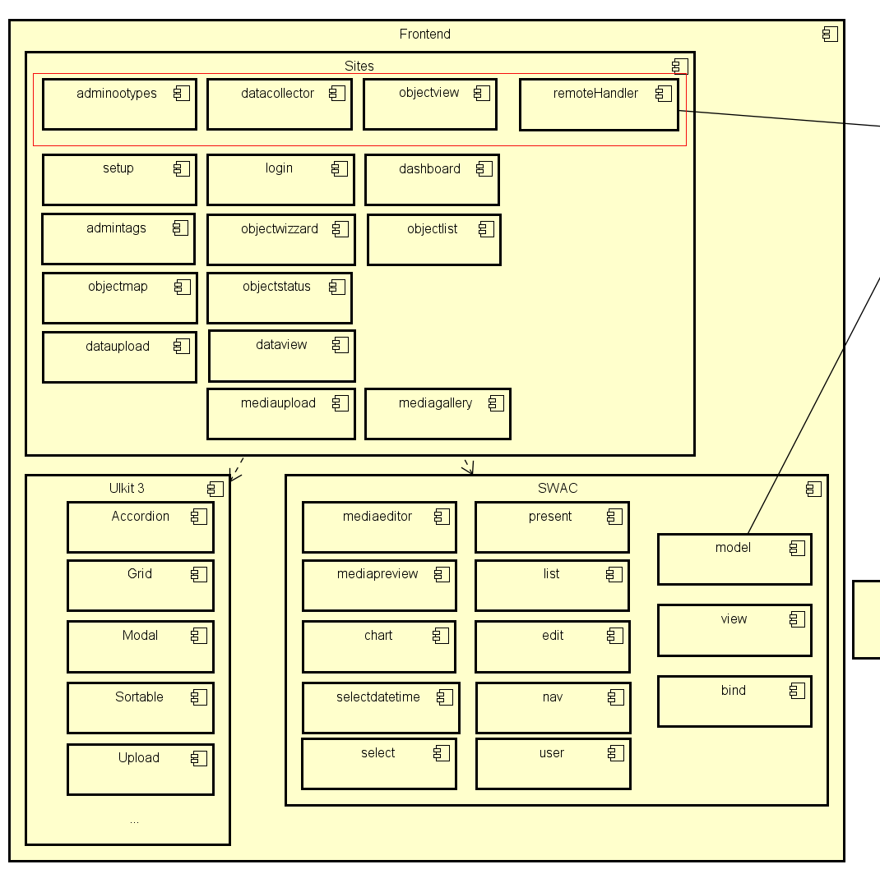
Frontend
Je Seite eine Komponente
Bestehend aus HTML + JS-Datei
Selten auch css
Vier Komponenten noch in Überarbeitung
UIkit3
UI Komponenten Framework
Stellt Basislayout
SWAC
UI Komponenten
Nutzt UIkit für Layout

Slide 14
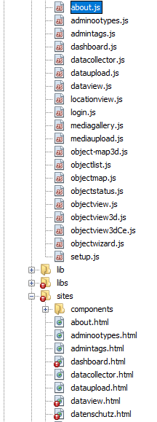
SmartMonitoring - Seiten
Einfach aufgebaute Seiten
Stellen Komponenten aus UIkit und SWAC zusammen
Anwendungsfall bezogene Implementierung
HTML
Layout Userinterface
Einbettung Komponenten
Javascript
Möglichst wenig eigene Implementierung
Definieren welche Komponenten, wie genutzt werden

Slide 15
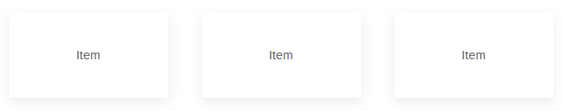
UIkit (Version 3)
<div class="uk-child-width-expand@s uk-text-center" uk-grid>
<div>
<div class="uk-card uk-card-default uk-card-body">Item</div>
</div>
<div>
<div class="uk-card uk-card-default uk-card-body">Item</div>
</div>
<div>
<div class="uk-card uk-card-default uk-card-body">Item</div>
</div>
</div>

Slide 16
SWAC
Einfach zu verwendende Komponenten
ModelView ViewModel +Erweiterung
Generisches Model
Schmaler View
Bind-Mechanismus
Control nicht notwendig, aber möglich
Komponentenbasiert
Einzelne Komponenten für einzelne Aufgaben
Abstrakte Aufgaben
Konfigurierbar
Datengesteuert
Komponente trifft Annahmen über Daten
Daten müssen Annahmen erfüllen
Daten von REST
Konfiguration
Model
Component
Def. Anforderungen
Holt / bekommt Daten
View
Bind
Aktualisiert

Slide 17
SWAC
Deklarative Programmierung
Man sagt was, nicht wie man etwas will
Abruf von Daten über model
Angabe von Ressource und Pfad
Fetch-API
Annahmen über Daten
Verwendung von Standard-Javascript-Objekten
Jedes vorhandene Attribut soll durch die Komponente verarbeitet werden
Werte der Attribute werden entsprechend Verarbeitet, wie View oder Control es vorgeben.

Slide 18
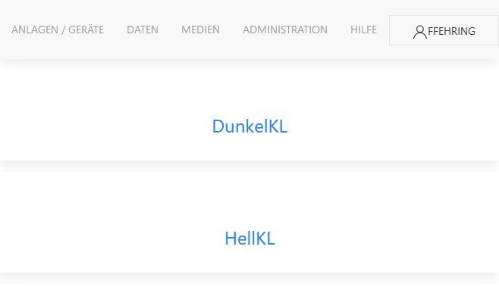
SWAC - Benutzung
<!DOCTYPE html>
<html>
<head>
…
<script src="../libs/uikit/js/uikit.min.js"></script>
<script src="../swac/swac.js"></script>
<script src="../js/objectlist.js"></script>
</head>
<body>
<div id="main-container" class="uk-cover-container" uk-overflow-auto>
<div id="main_navigation" swa="swac_nav FROM navigation/list"></div>
<div id="userform" swa="swac_user FROM user"></div>
<div id="objectlist" swa="swac_list FROM observedobject/listchilds"></div>
</div>
</body>
</html>

Slide 19
SWAC - Anpassung
Das Standarddesign kann leicht überschrieben werden
Ersatzdesign in das div-tag schreiben
Design by Example
Beispiel für die Darstellung mit Platzhaltern implementieren
Sich wiederholende Bereiche für Datensätze mit swac_repeatForSet klassifizieren
Elementsortierung
Sortierung der Element nach ID bei Verwendung von swac_id und swac_parent
<div id="objectlist" swa="swac_list FROM observedobject/listchilds">
<ul class="uk-grid-small uk-child-width-1-1 uk-text-center" uk-sortable="handle: .uk-card" uk-grid>
<li class="swac_repeatForSet">
<div class="uk-card uk-card-default uk-card-body" swac_id="{id}" swac_parent="{parent_id}">
<img src="{icomedia}" alt="Objekt-Icon"><h3><a href="{url}">{name}</a></h3>
</div>
</li>
</ul>
</div>

